Slide 1

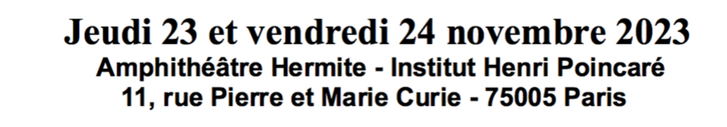



Interdépendance, Pandémies et Changement climatique
AEIS
Virus pandémiques : les défis de l'anticipation scientifique
Bruno CANARD, PhD
CNRS et Aix-Marseille Université
23 Novembre 2023

Slide 2
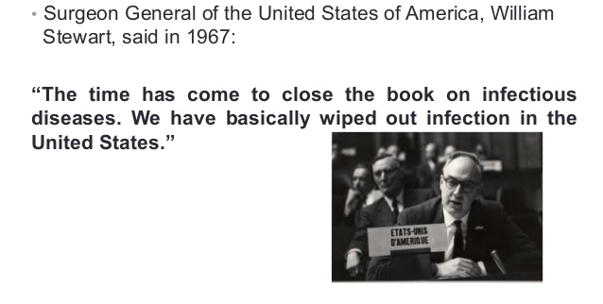
LES VIRUS EMERGENTS: UN DEFI GLOBAL

Slide 3
Virus émergents
Qui sont-ils?

Slide 4
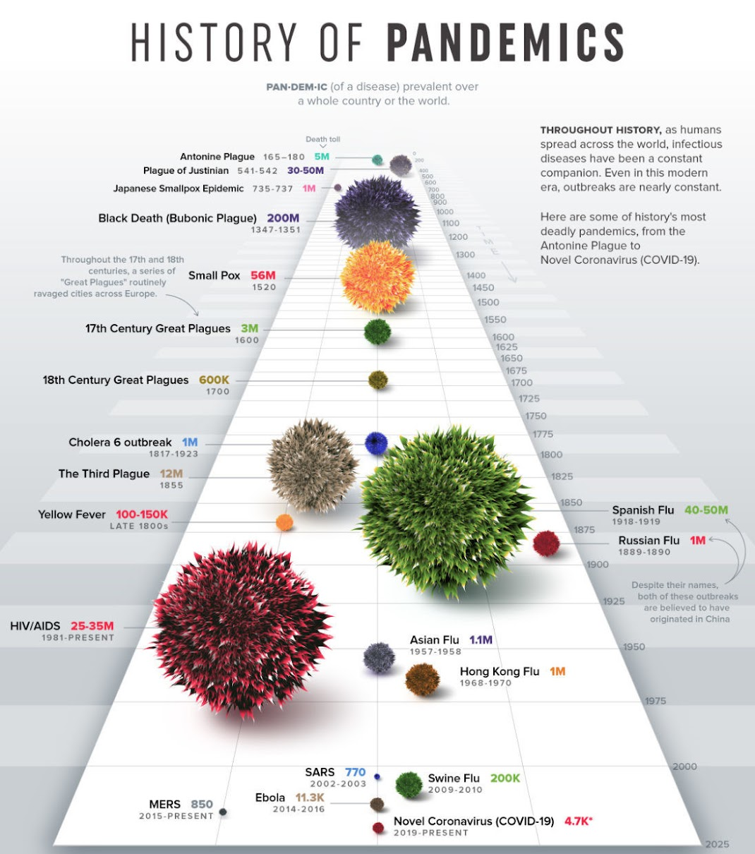
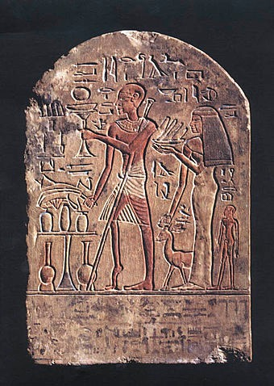
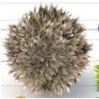
Cadre éthique et réglementaire
Les virus émergents accompagnent les hommes et les animaux depuis longtemps…
Les virus sont la deuxième cause d’émergence infectieuse
7 à 20 M (2023)
Stèle Egyptienne 18e Dynastie (1580–1350 avant JC)
https://www.weforum.org/agenda/2020/03/a-visual-history-of-pandemics/

Slide 5
En temps de paix…
Préparation Scientifique
Conditions d’émergence
Diagnostics
Vaccins
Antiviraux

Slide 6


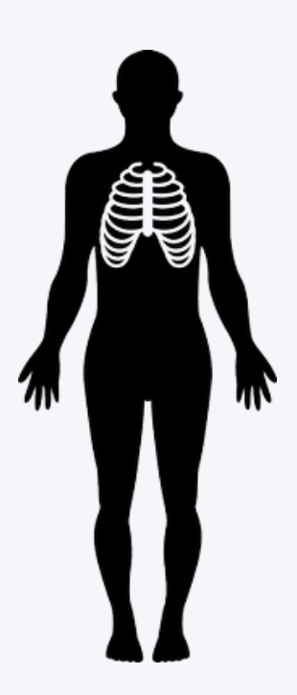
Depuis longtemps, les infections virales posent un problème…
Diagnostic
Mauvais ou tardif
Médicament
Absence de…
Infection virale
Trop tard!
Virus à ARN
Réponse immunitaire immédiate (innée)
Réponse Immunitaire différée (adaptative, mémoire)

Slide 7
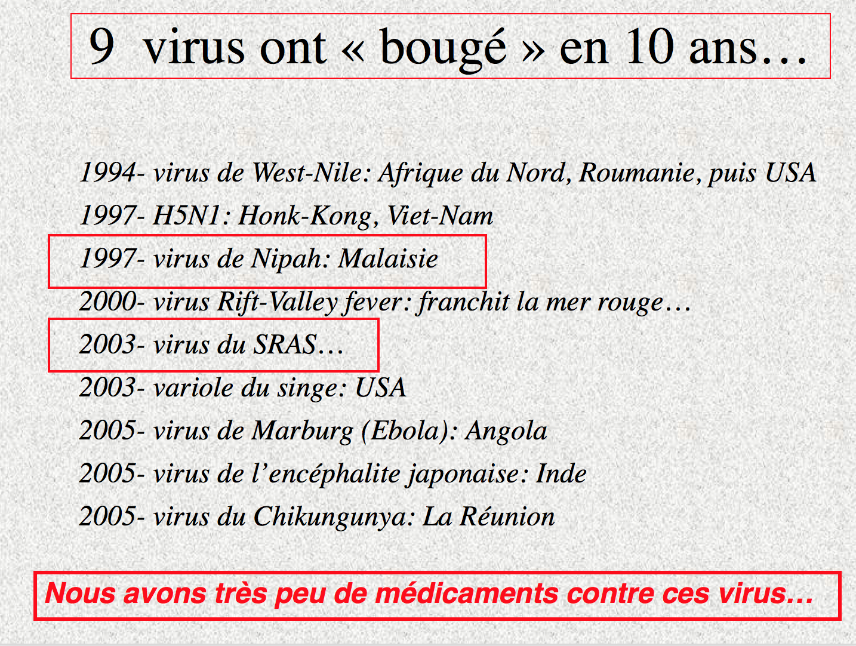
*nouveau
2019
*nouveau
2022
2014
Cette diapositive date de 2006

Slide 8
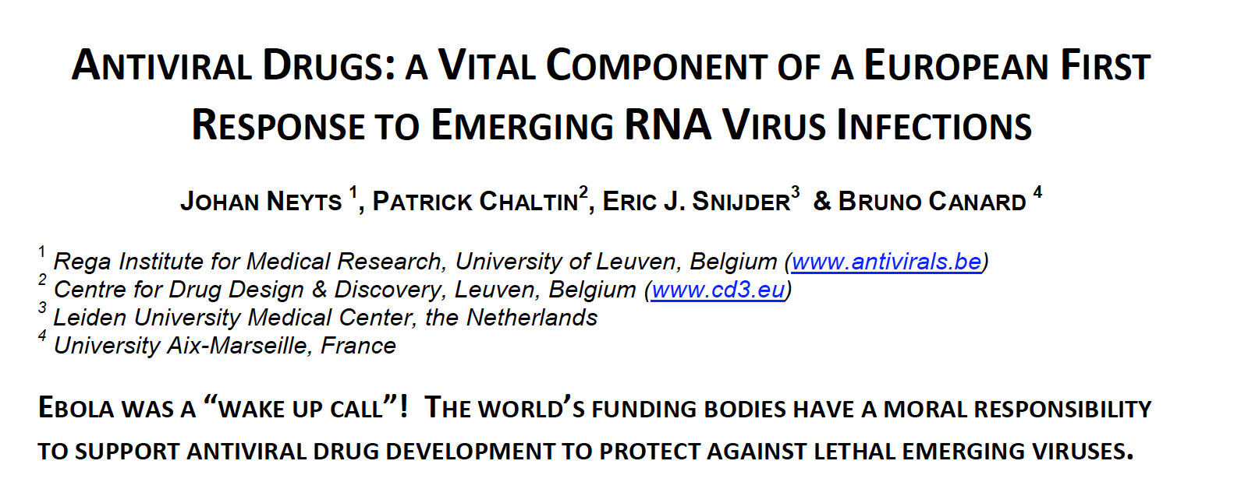
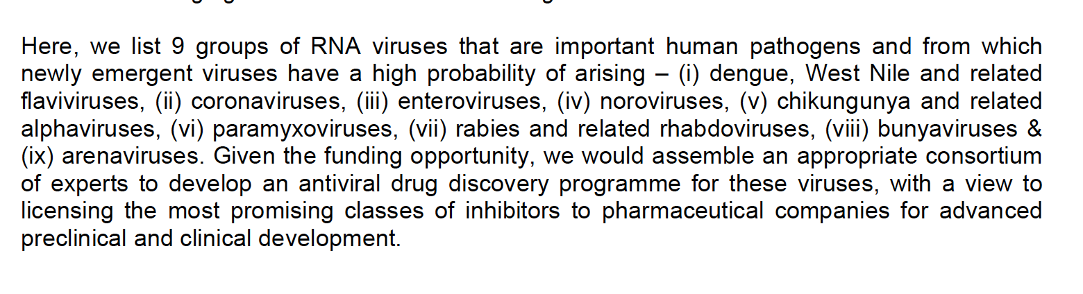
2015: A warning sent to the EC – FP after Ebola 2014
2022: Polio-Entero
2016: Zika
2019: SARS-Cov2
Notes:
Once upon a time, there was a small world of happy scientists working on « useless » viruses.
There were many unknown genes,
2003 was an earthquake

Slide 9
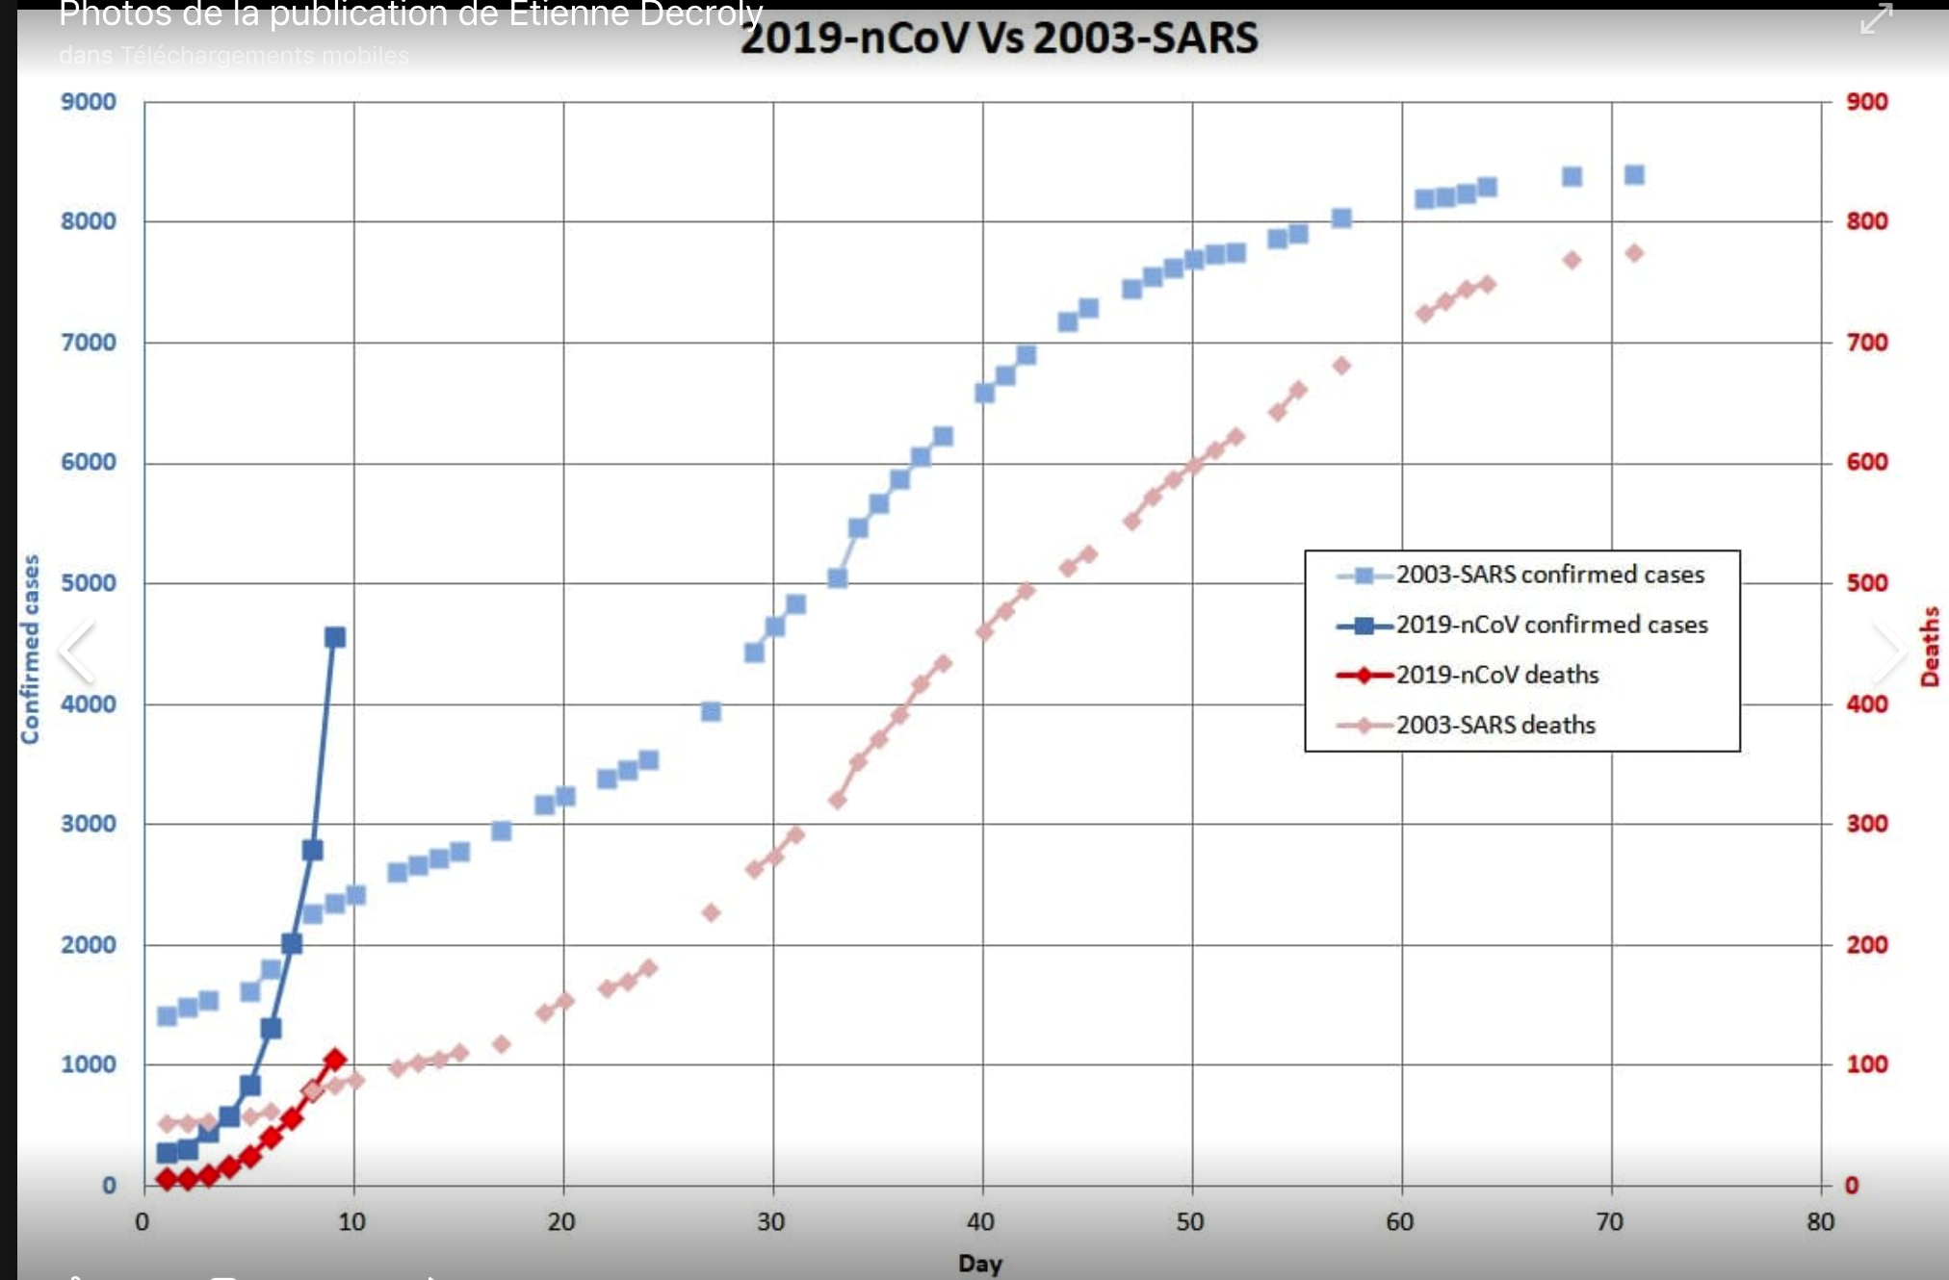
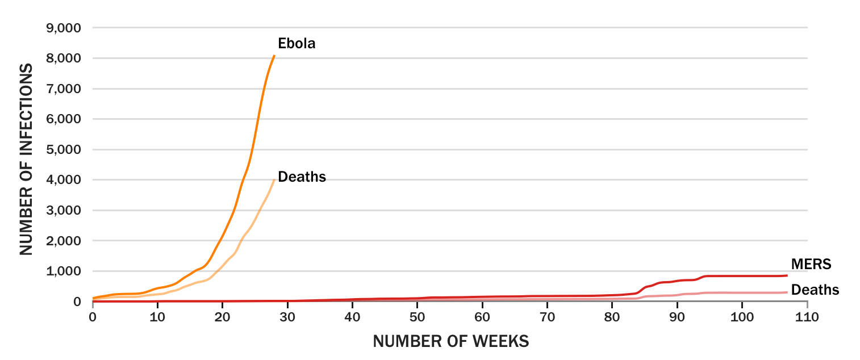
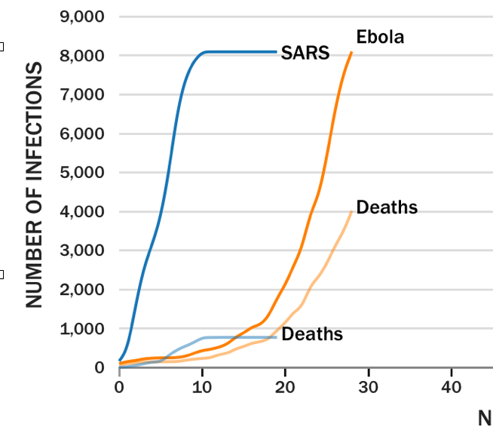
2020 : L’ALERTE
@edecroly: Jan 2020:

Slide 10
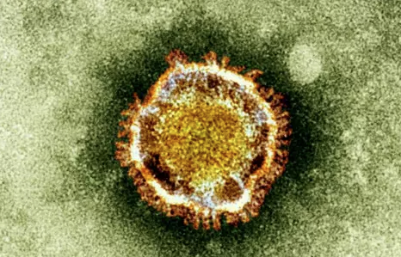
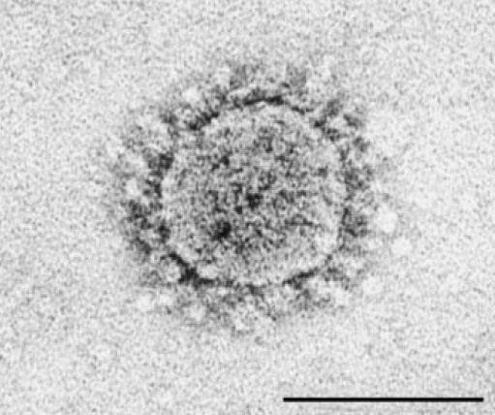
Coronavirus
100 nm
- Virus enveloppé
- Génome ARN+
- Génome de 30 000 nucléotides
- Virus entérique et respiratoire
- Infecte de nombreuses espèces animales

Slide 11
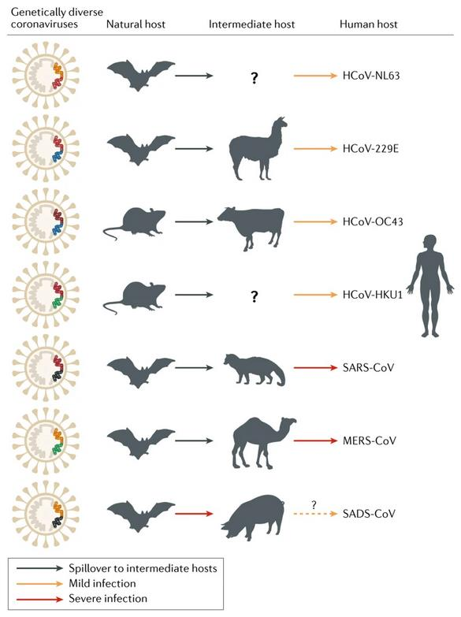
Mécanismes d’émergence des CoV humains
Origin and evolution of pathogenic coronaviruses. Jie Cui, Fang Li & Zheng-Li Shi
Nature Reviews Microbiology volume 17, pages181–192(2019)

Slide 12
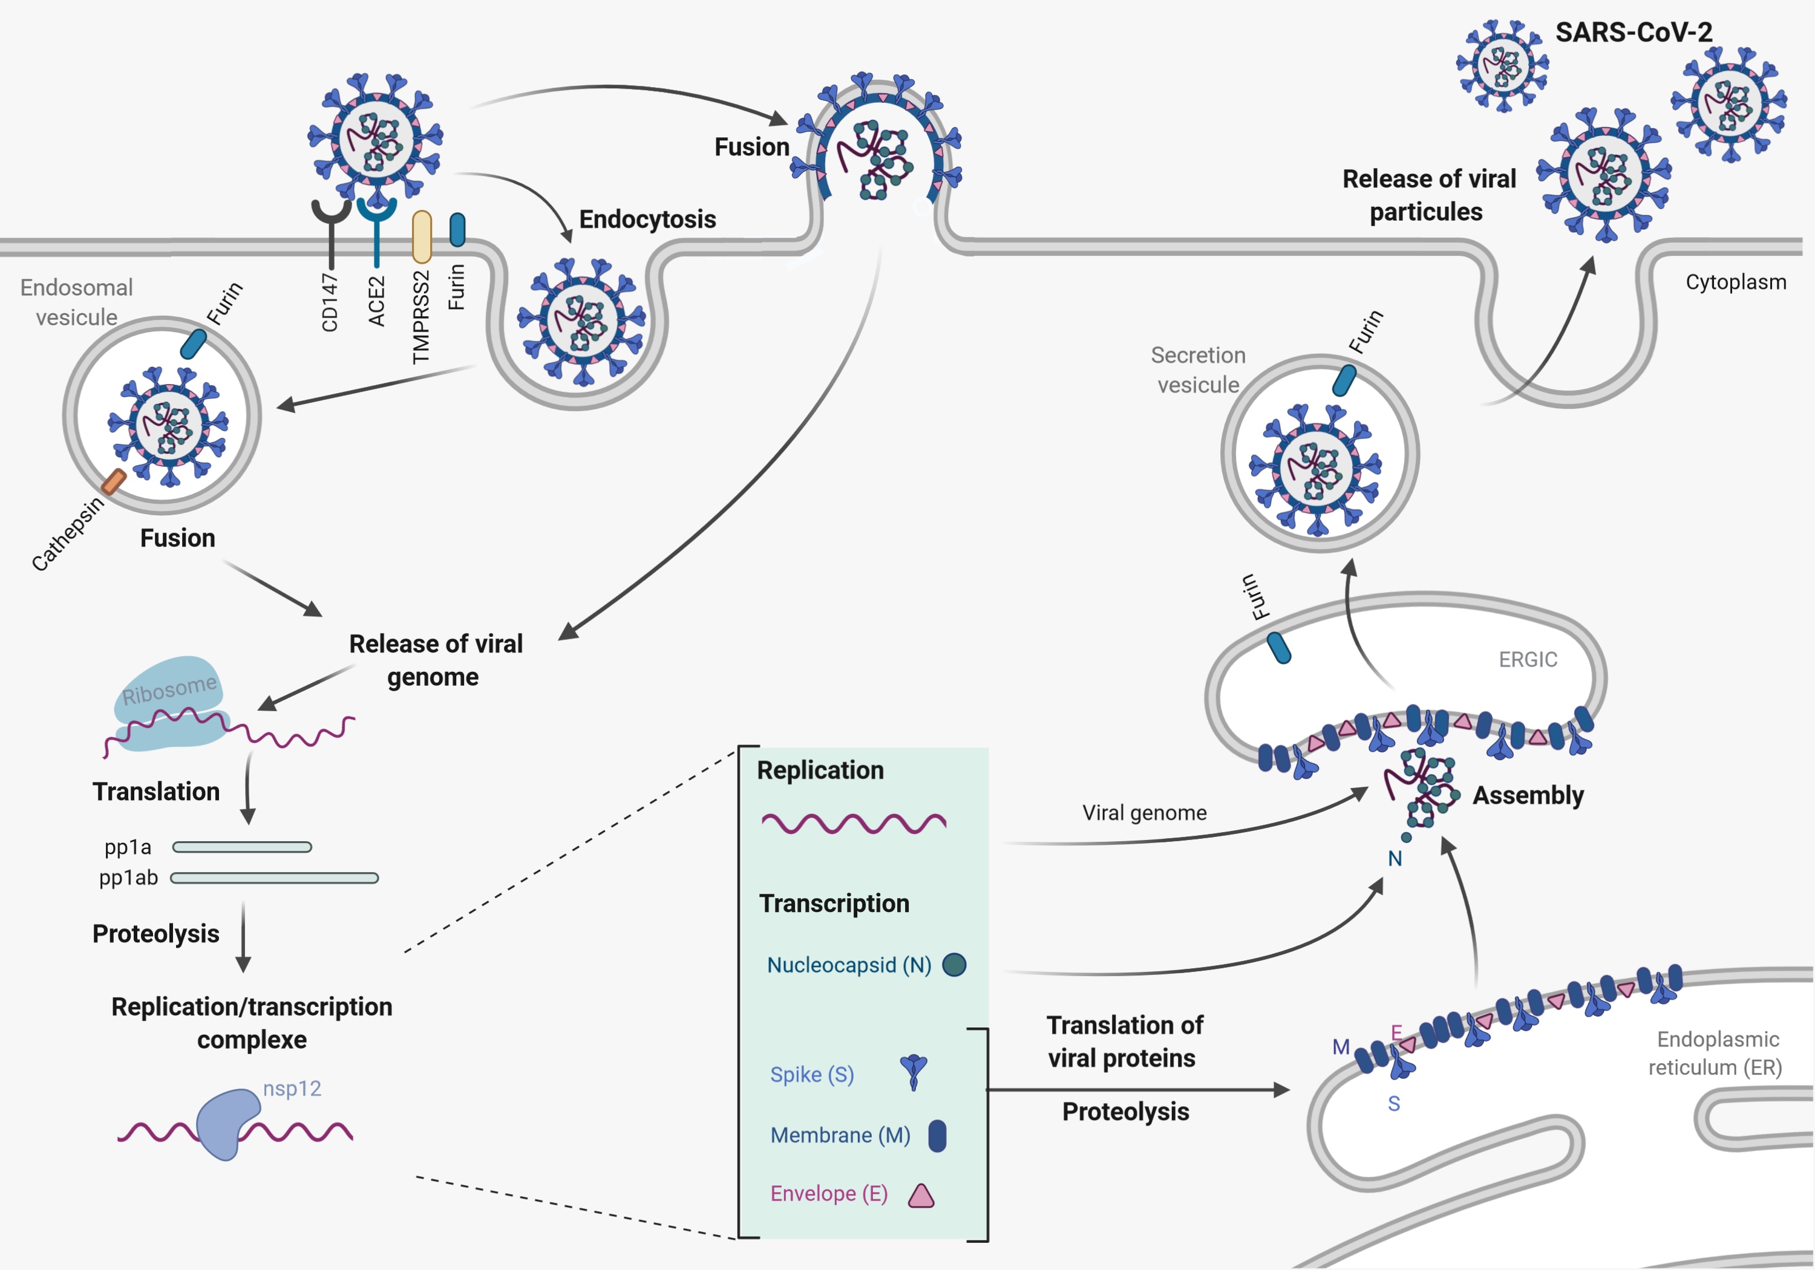
Cycle de réplication des Coronavirus

Slide 13
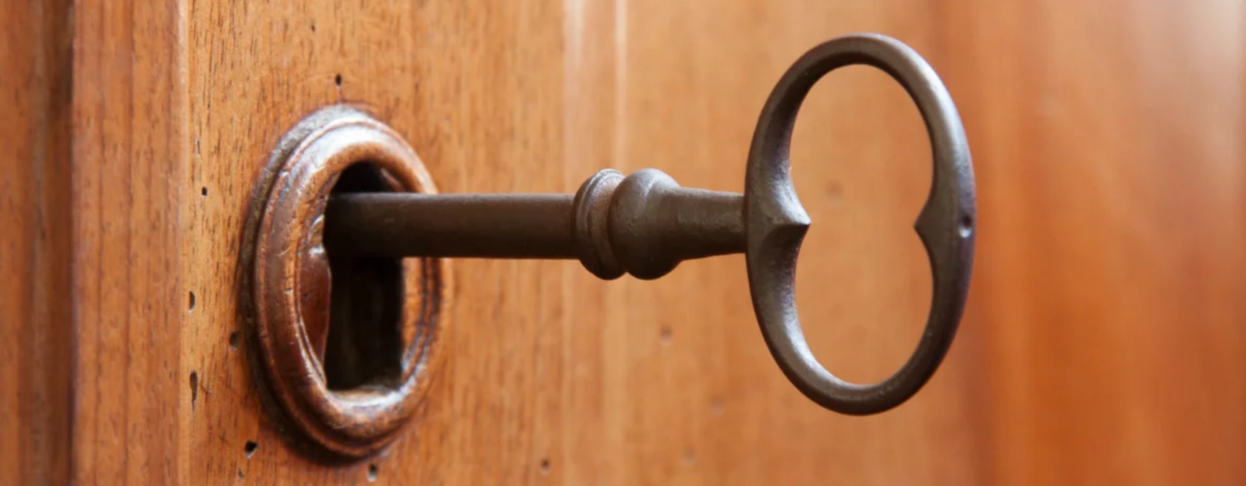
Comment un virus rentre-t-il dans une cellule?
L’entrée
Protéine virale
se liant au récepteur
S, Spike, spicule,…
Recepteur
ACE2

Slide 14
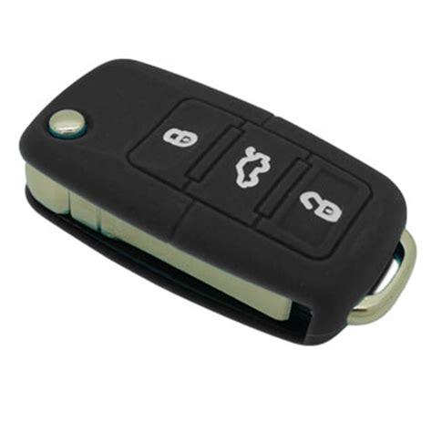
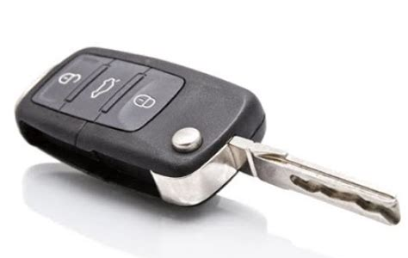
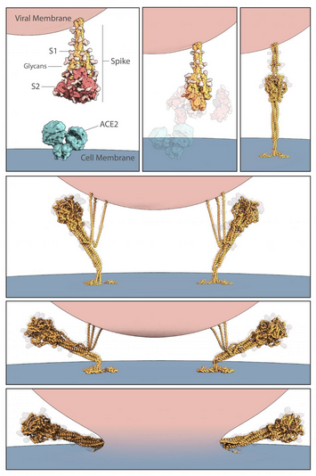

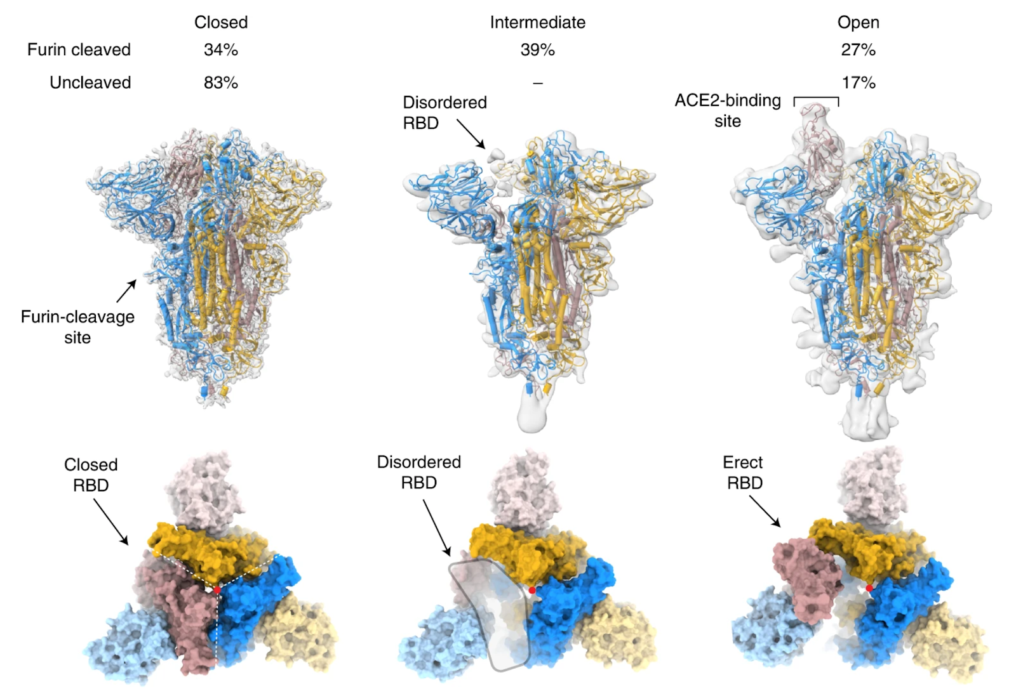
La protéine S doit être activée “pour que la clé tourne”
Cleavage
Cleavage site

Slide 15
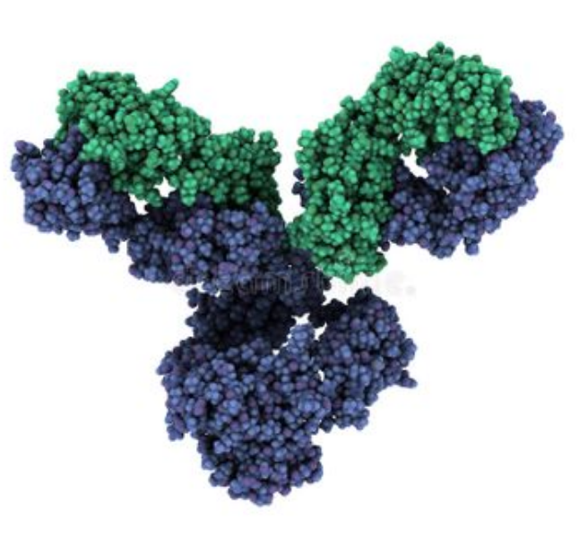
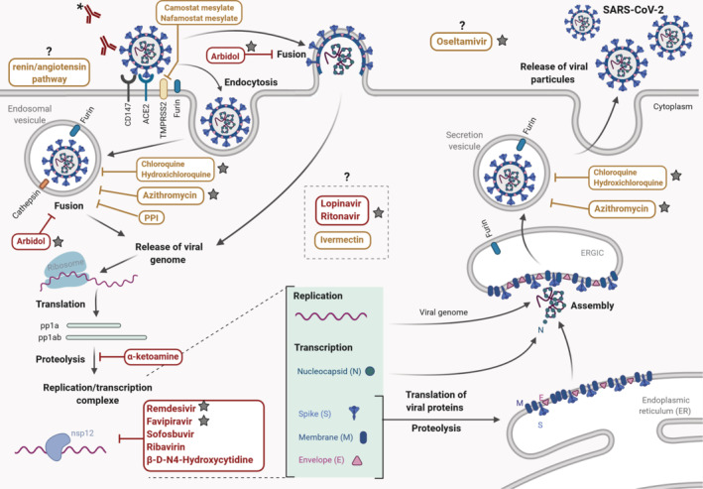
Connaître le virus pour savoir où et comment l’attaquer
.ai
Anticorps monoclonaux
Entrée du virus
.ai
Replication virale
Antiviraux
Valle et al. 2020

Slide 16
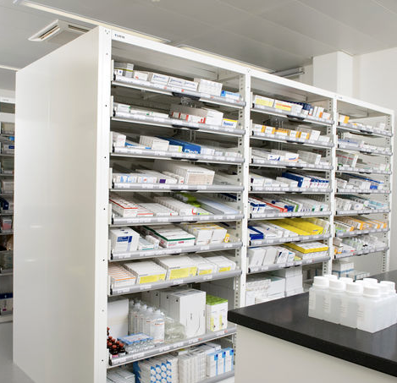


Comment réagir en début de pandémie?
Médicament:
- Conçu / stocké en amont
- Spectre large
Détection
Viral infection
RNA Virus
- Diagnostic rapide
- Vaccin ARNm
- Diagnostic rapide: séquence (2 semaines)
- Vaccin ARNm: 6 mois

Slide 17
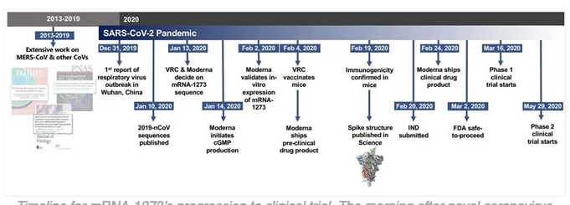
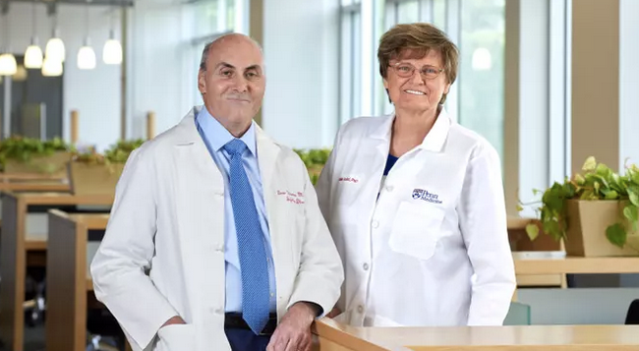
Le temps long, l’urgence, et le lien entre les deux
D. Weissman K. Kariko
40 ans de recherches sur un bactériophage anodin,
qui ne seraient probablement pas soutenues aujourd’hui…
Prix Nobel Médecine et Physiologie 2023

Slide 18
Le temps des questions
D’où vient ce virus ?
Aurait-on pu s’y préparer ?
Comment?

Slide 19
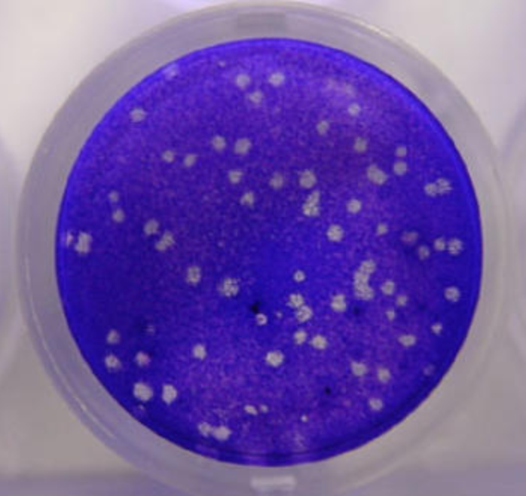
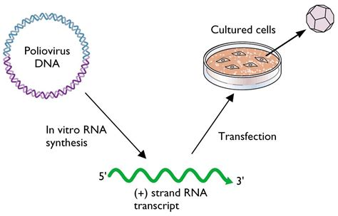
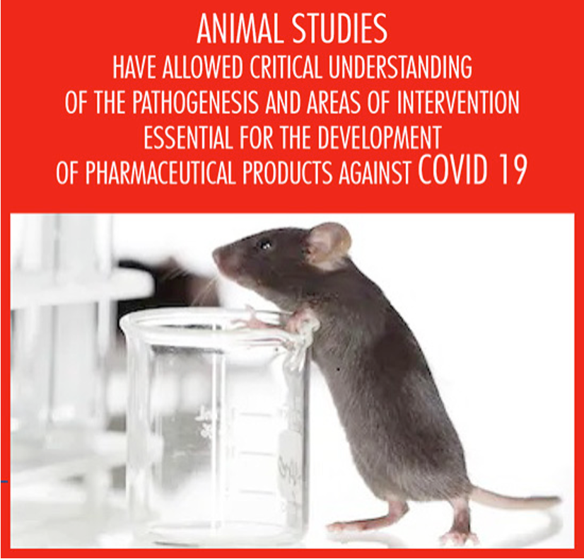
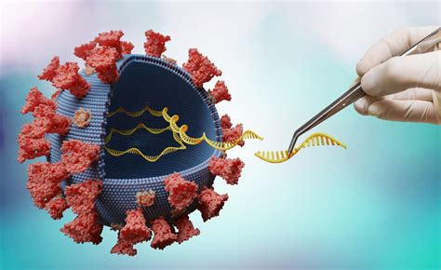

Questions clés de la recherche en virologie
Cadre éthique et réglementaire
Comprendre les fonctions des gènes viraux
Identifier les mécanismes de virulence, pathogenèse
Développer des contre mesures : vaccins ou antiviraux
Comprendre les mécanismes d’émergence virale et de franchissement de la barrière d’espèce
Outils de recherche
Culture de virus :
modèles cellulaires
Développement de
modèles animaux
Expériences de gain
de fonction (GoF)
Clonage des génomes
Risques biologiques

Slide 20
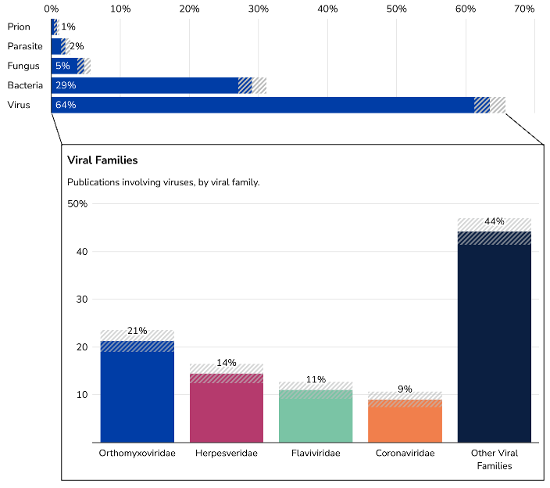
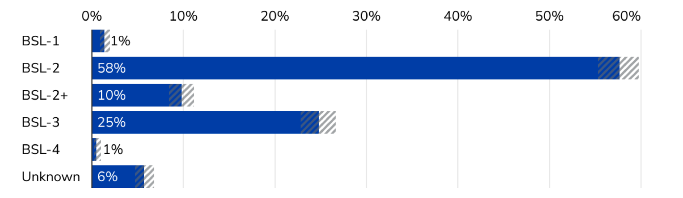
Les expériences de Gof ne concernent pas que la virologie :
Cadre éthique et réglementaire
virus
Expériences
Confinement

Slide 21
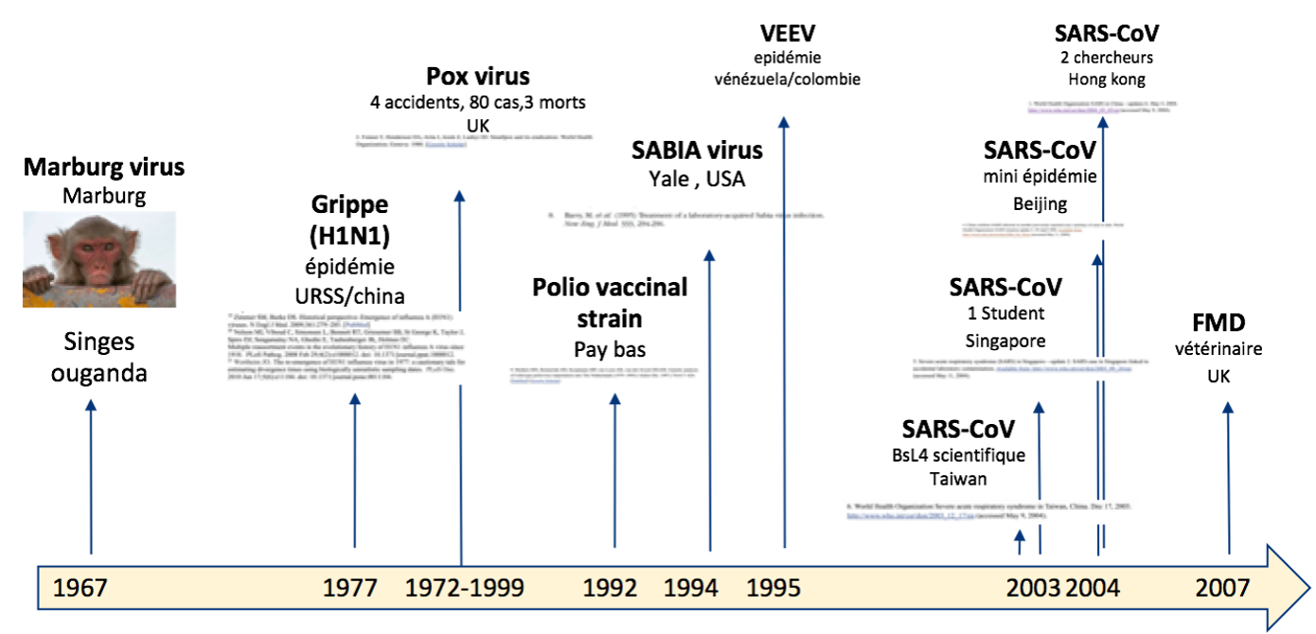
Accidents de recherche décrits dans la littérature
Cadre éthique et réglementaire
■ Les incidents sont fréquents.
■ Les accidents sont occasionnellement répertoriés/identifiés.
■ Comprendre les processus des accidents est essentiel pour adapter les pratiques de biosécurité.
Heymann DL, Aylward RB, Wolff C., Dangerous pathogens in the laboratory: from smallpox to today's SARS setbacks and tomorrow's polio-free world. Lancet. 2004 May 15;363(9421):1566-8. PMID: 15145625

Slide 22
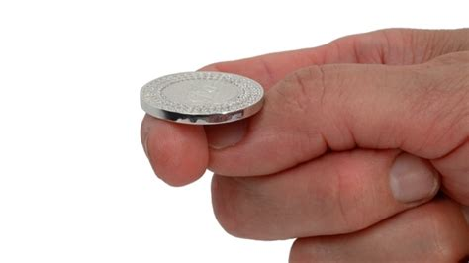
Méthodes des expériences de GoF/LoF :
Quelques exemples d’expériences à risques
Cadre éthique et réglementaire
Passage en série sur cellules humaines
identification de mutants d'échappement viraux (vaccins, antiviraux)
expériences en modèles animaux (transgéniques humanisés)
Génétique inverse (LOF/ GOF)
Reconstruction de virus éradiqués
Gains de fonctions (virus à potentiel pandémique PPP)

Slide 23
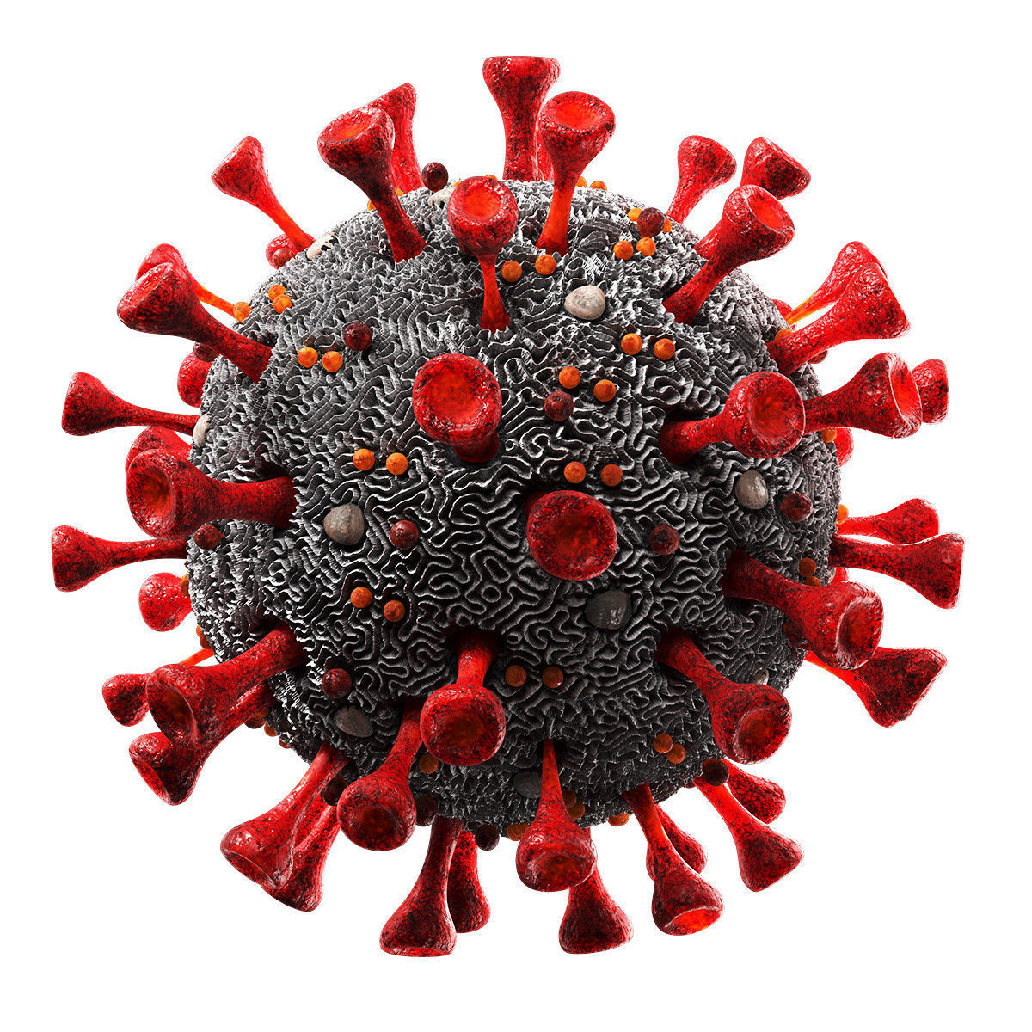
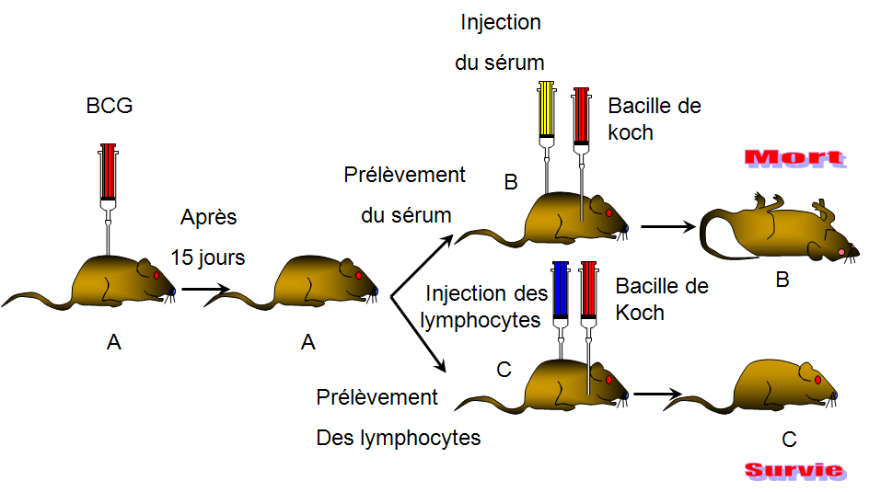

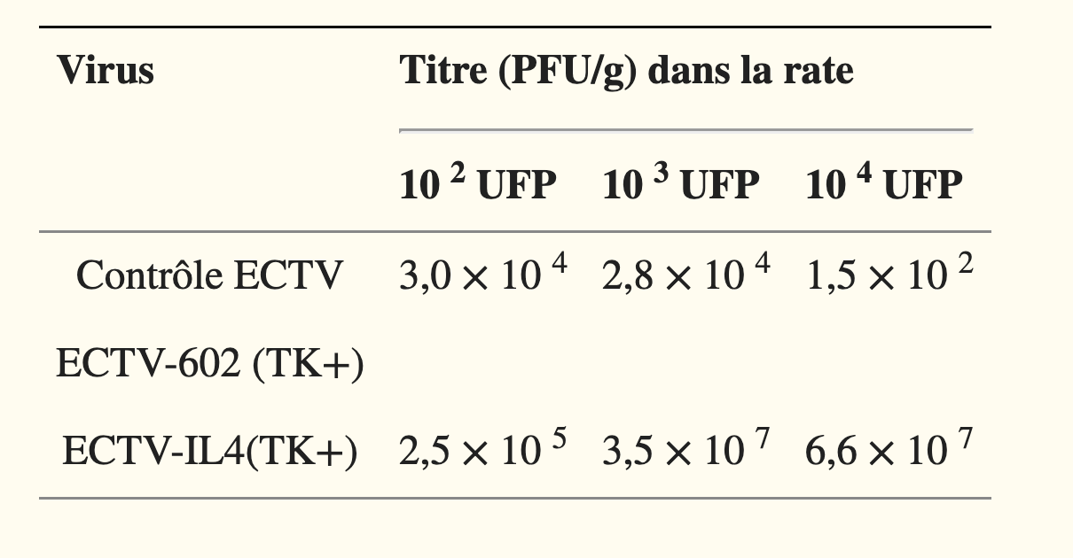
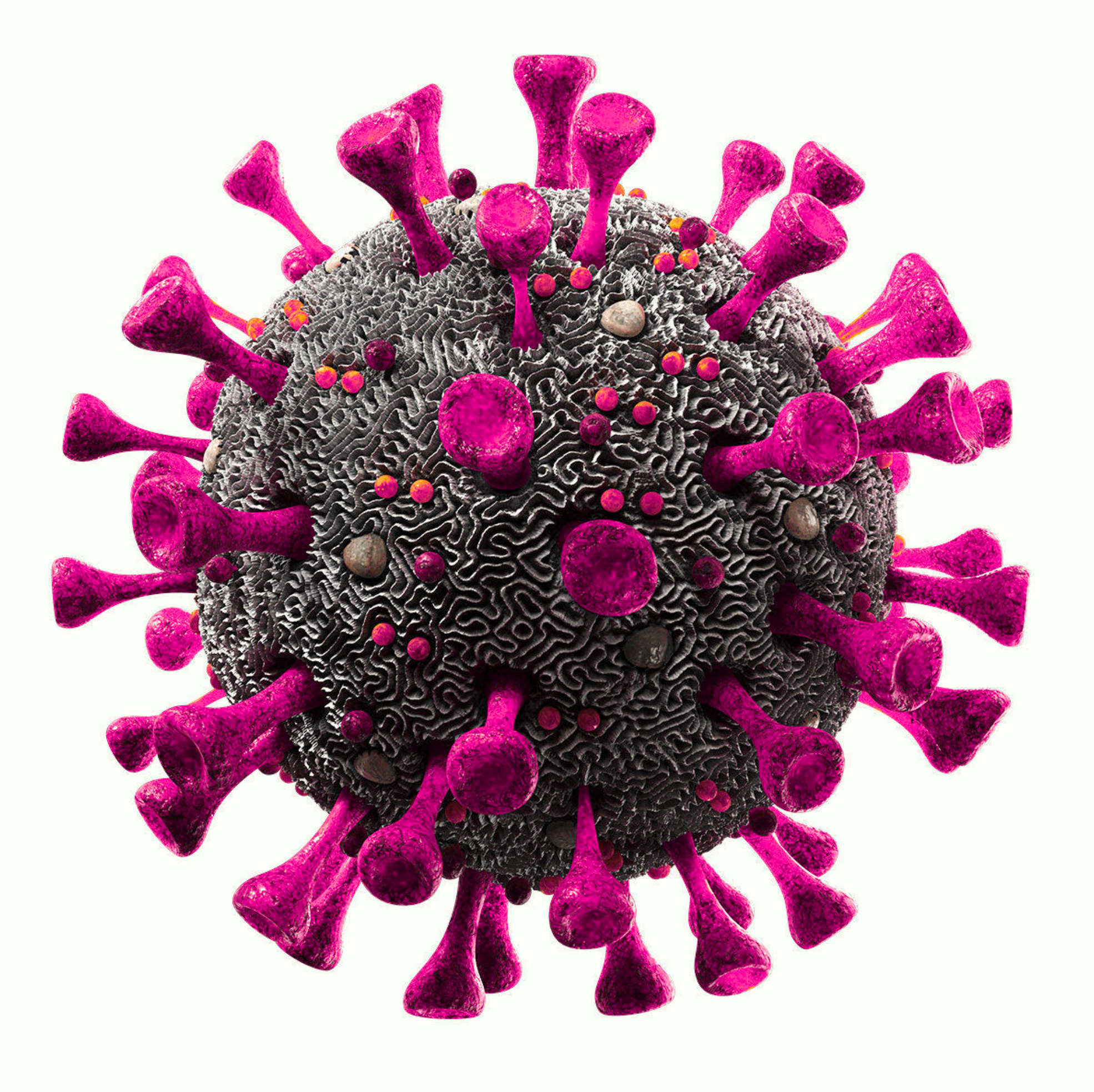
Expériences de Gain de fonction
Expériences de Gain de fonction chez un virus de la famille de la Variole :
un virus qui exprime le gène de l’Il4 provoque des infections fulminantes
Virus sauvage
Virus IL4+
Comprendre les mécanismes de régulation de la réponse immune par l’IL4
Déterminer si des virus hyper-virulents exacerbent la réponse immune
Biocontrôle des souris
Risques : propager des virus résistants aux vaccins
Risque de franchissement de la barrière d’espèce ?
DURC : feuille de route pour faire un virus humain de la variole hyper-pathogène
Jackson RJ, Ramsay AJ, Christensen CD, Beaton S, Hall DF, Ramshaw IA. Expression of mouse interleukin-4 by a recombinant ectromelia virus suppresses cytolytic lymphocyte responses and overcomes genetic resistance to mousepox. J Virol. 2001 Feb;75(3):1205-10. PMID: 11152493

Slide 24
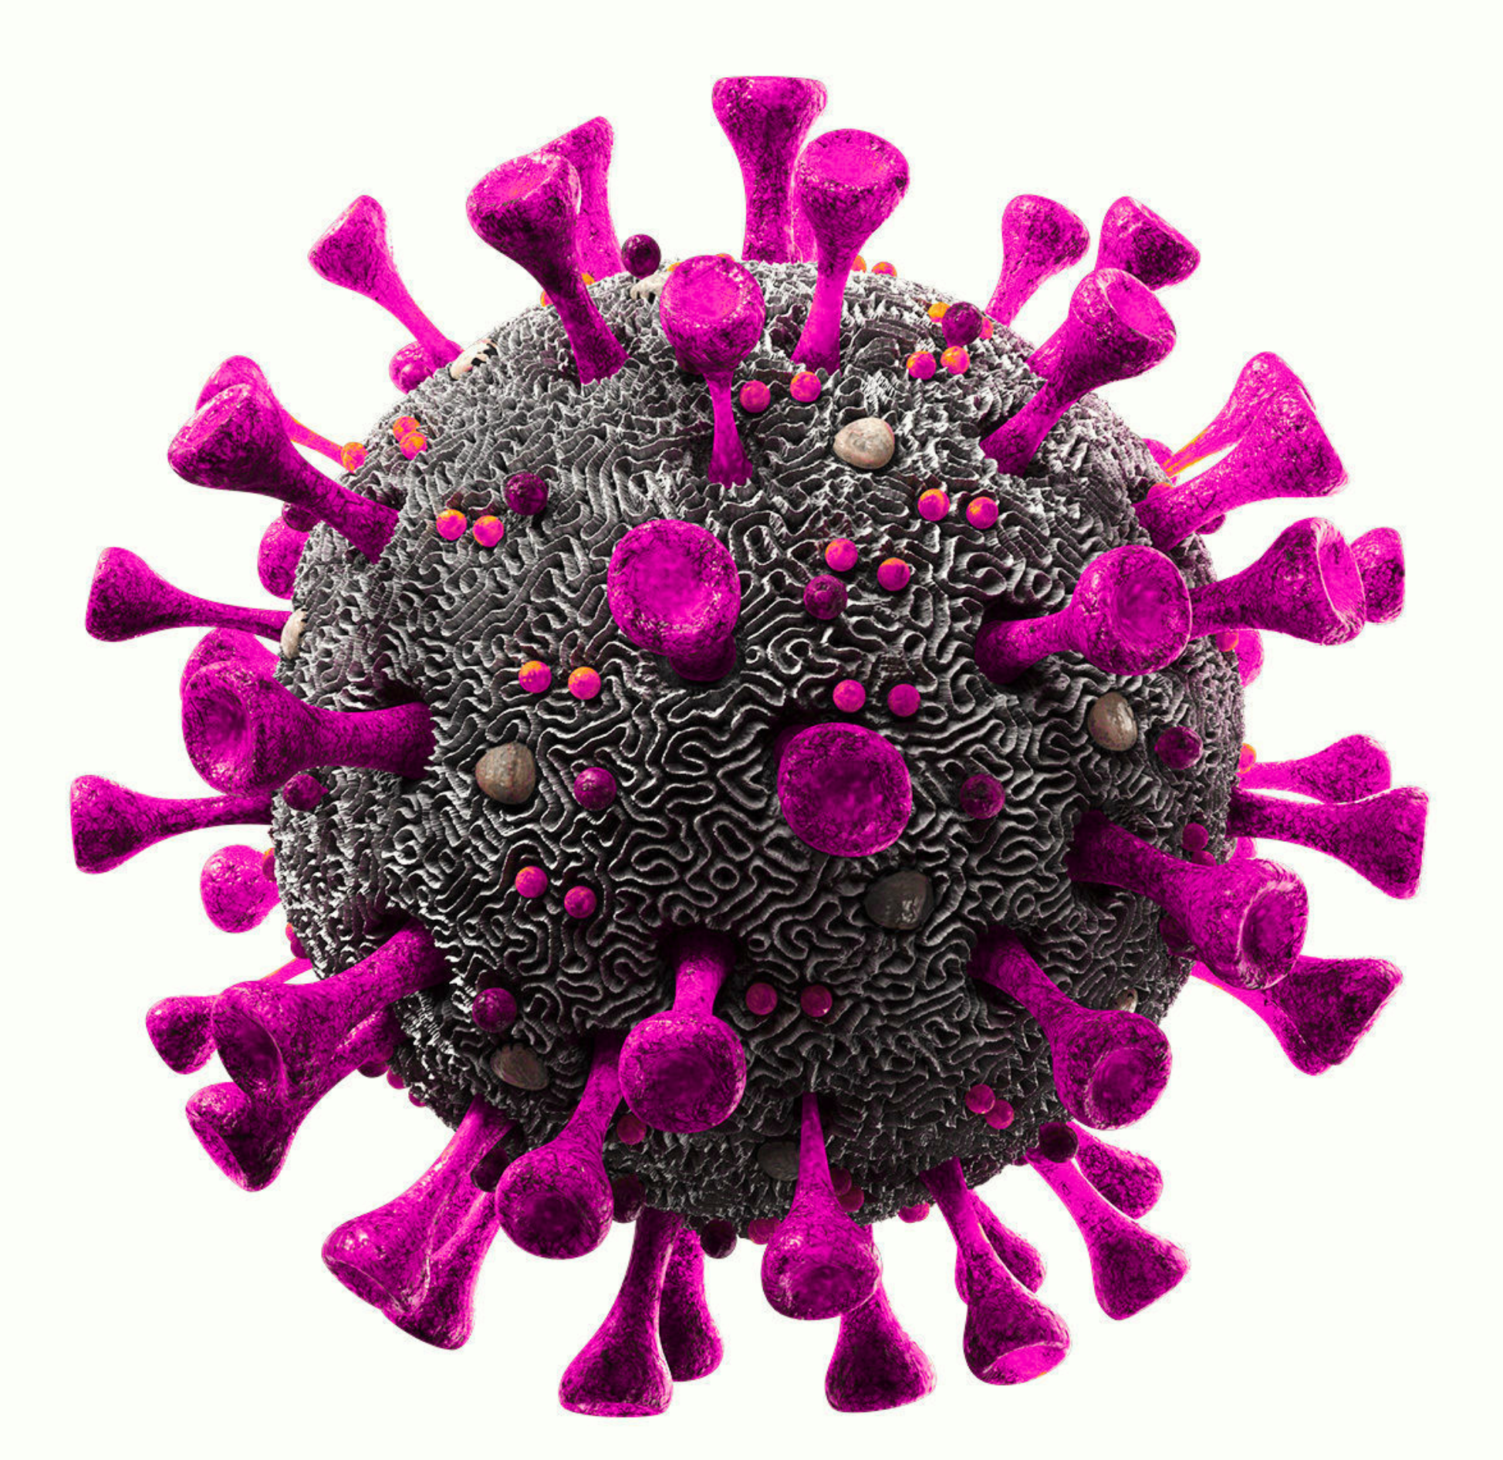
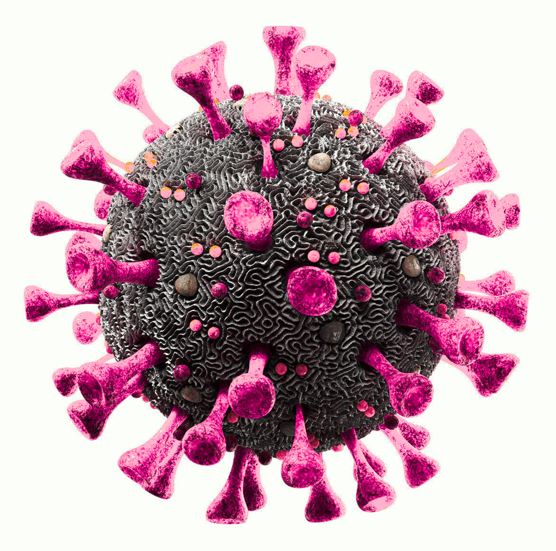
Expériences de Gain de fonction pour identifier des Coronavirus potentiellement pathogènes chez l’homme
Expériences de Gain de fonction
■ Objectif : identifier s'il existe chez les chauves souris des coronavirus potentiellement infectieux chez l’homme pour pouvoir mettre en place des politiques de surveillance
■ Difficulté : la collecte de virus infectieux est difficile, alors que que le séquençage des protéines Spike (les clés) est facile. Les virus chimériques infectieux présentent un risque accru de transmission vers l’homme.
■ Méthode : construction de virus chimères.
Virus sauvage
Séquences de protéines « spike » se liant aux récepteur ACE2 humain
Expérience de « gain de fonction »
Virus chimérique
Hu B, et al.. Discovery of a rich gene pool of bat SARS-related coronaviruses provides new insights into the origin of SARS coronavirus. PLoS Pathog. 2017 Nov 30;13(11):
Menachery VD, et al . A SARS-like cluster of circulating bat coronaviruses shows potential for human emergence. Nat Med. 2015 Dec;21(12):1508-13. d

Slide 25
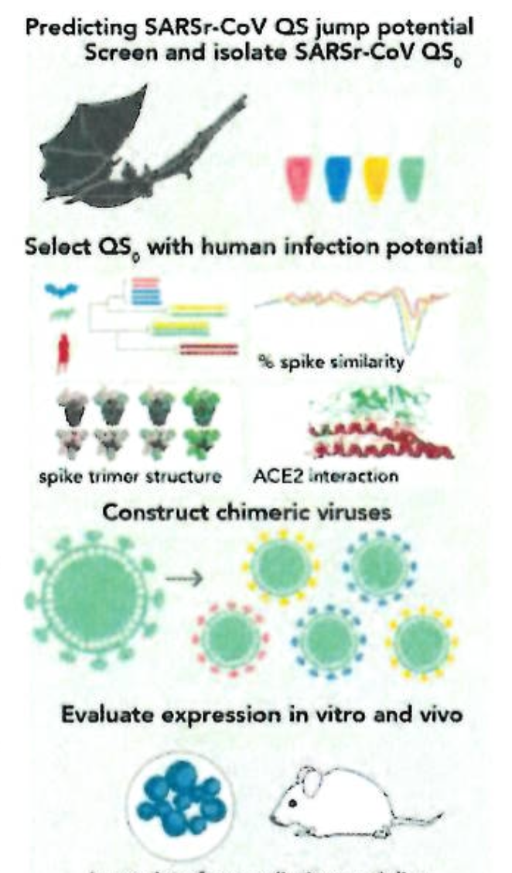
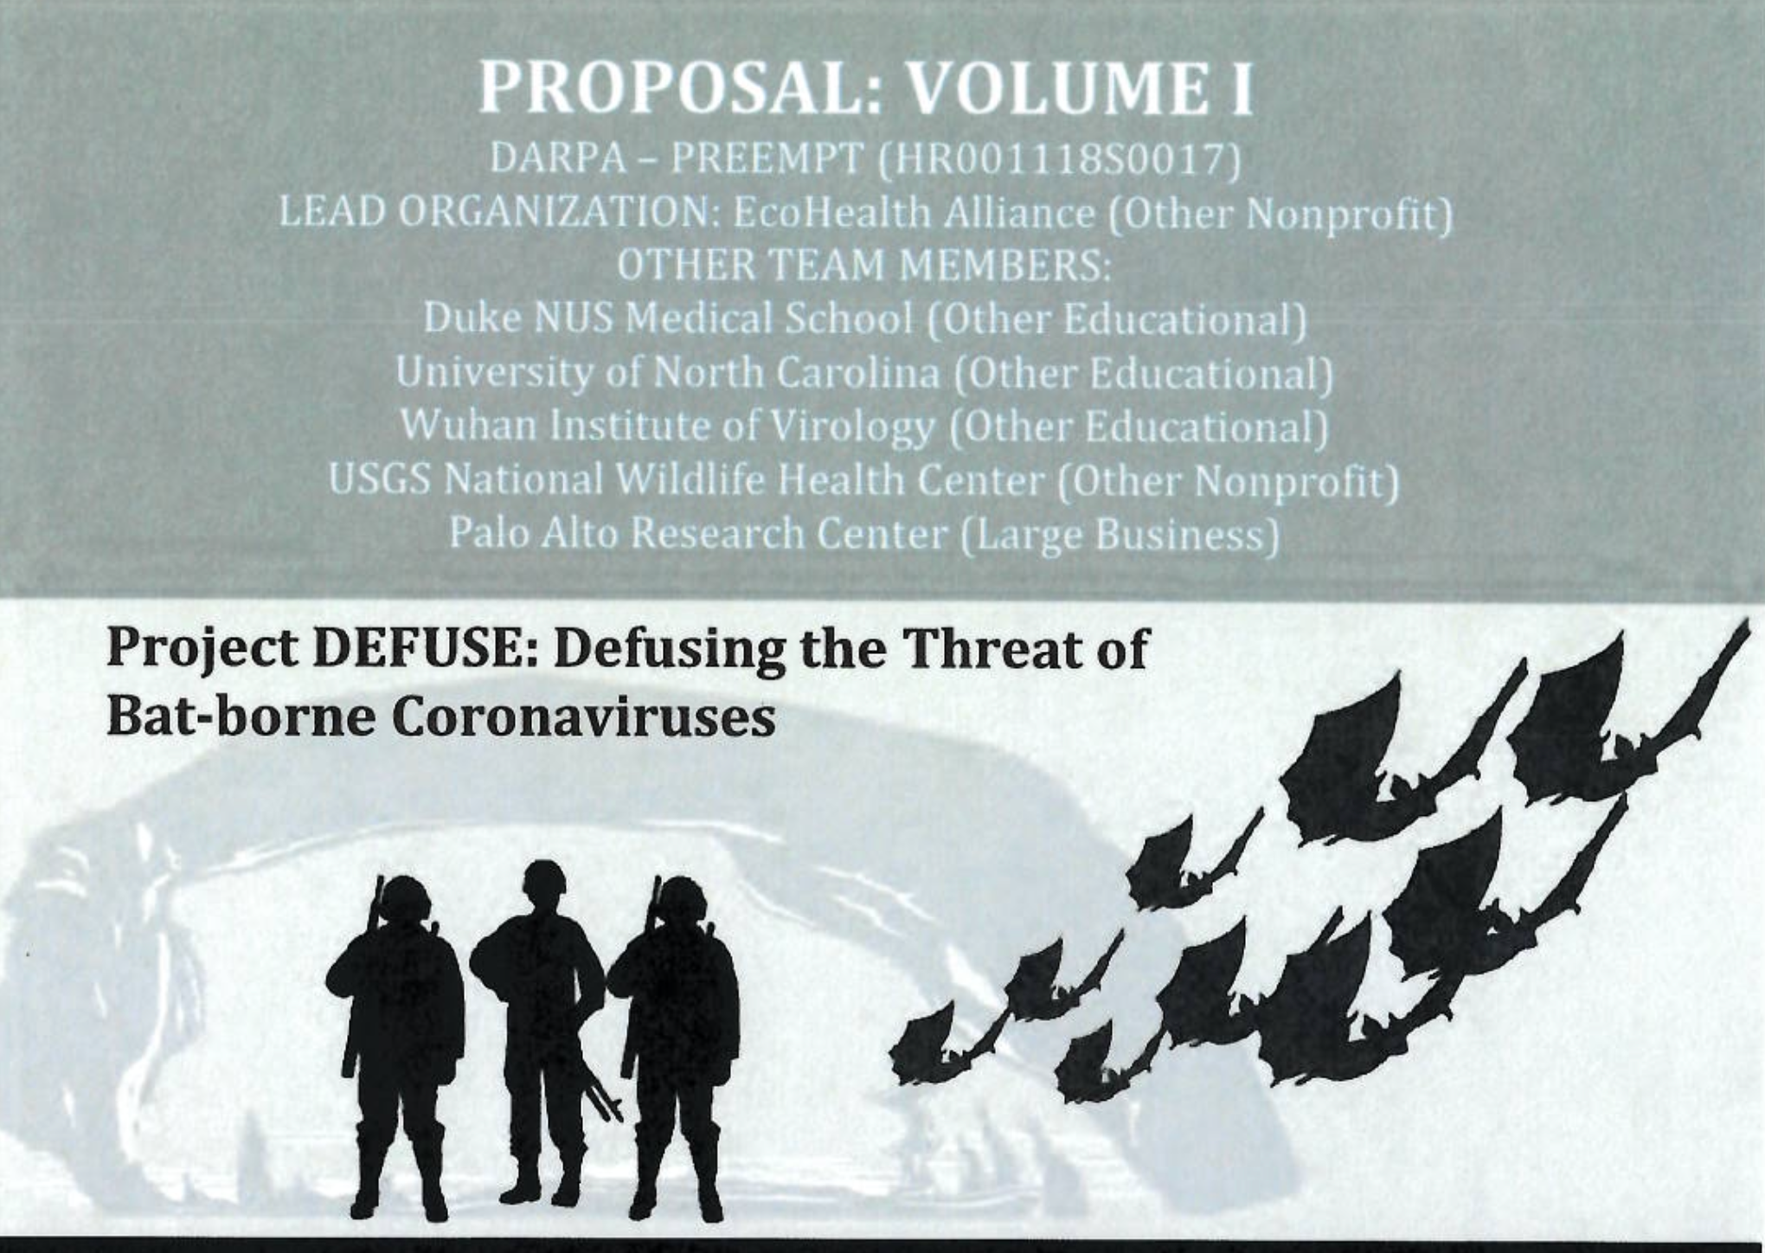
Expériences de Gain de fonction
Le projet Defuse

Slide 26
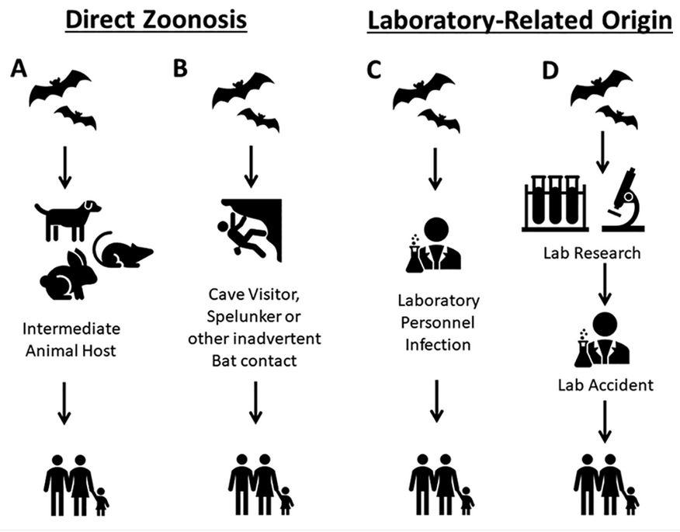
L’hypothèse Zoonotique
?

Slide 27
L’hypothèse Accidentelle
?

Slide 28
Le temps des questions
D’où vient ce virus ?
Aurait-on pu s’y préparer ?
“In the future, the rapid development of vaccines, therapies, and diagnostics for emerging viruses
will be dependent on the reconstruction and the in vitro and in vivo adaptation of these viruses in the laboratory.”
Sheahan et al., Sci. Transl. Med. 9, eaal3653 (2017) 28 June 2017
Il est peut-être temps de reconsidérer cette affirmation

Slide 29
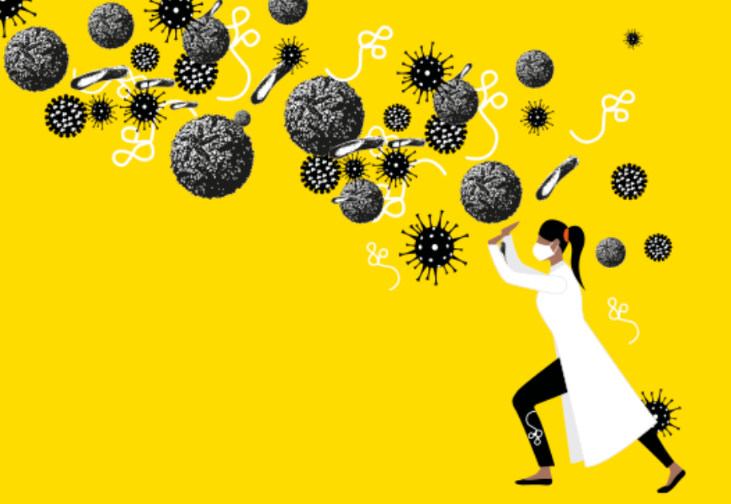
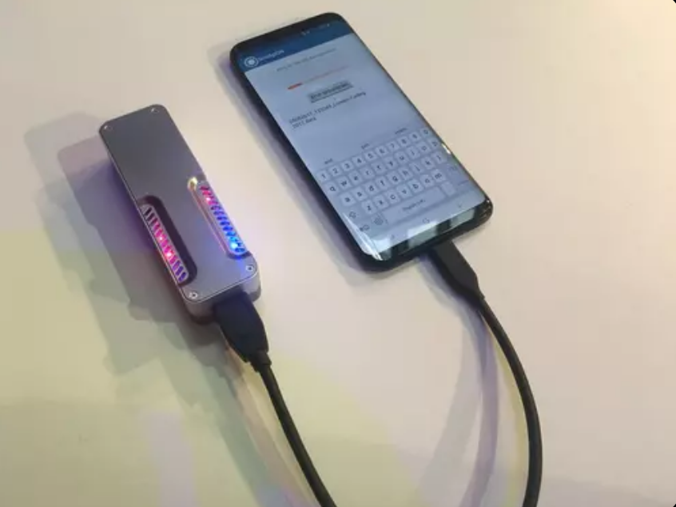

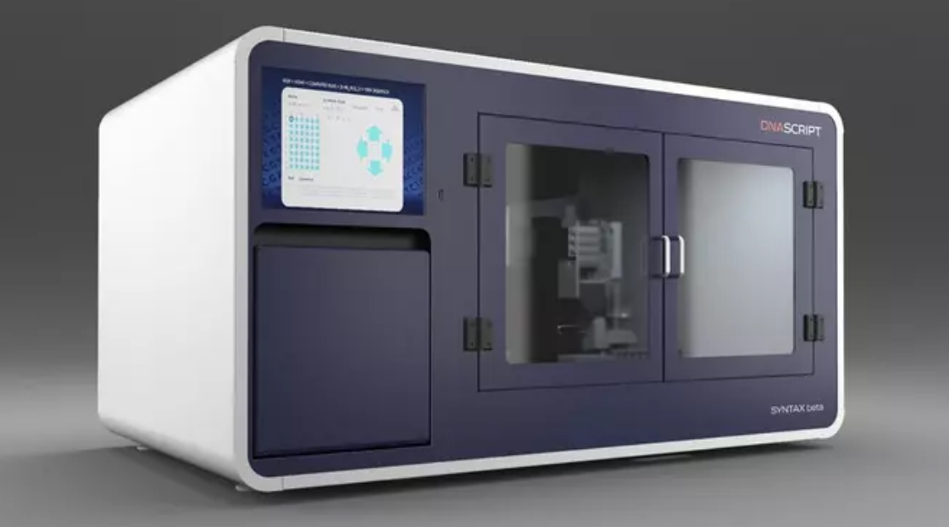
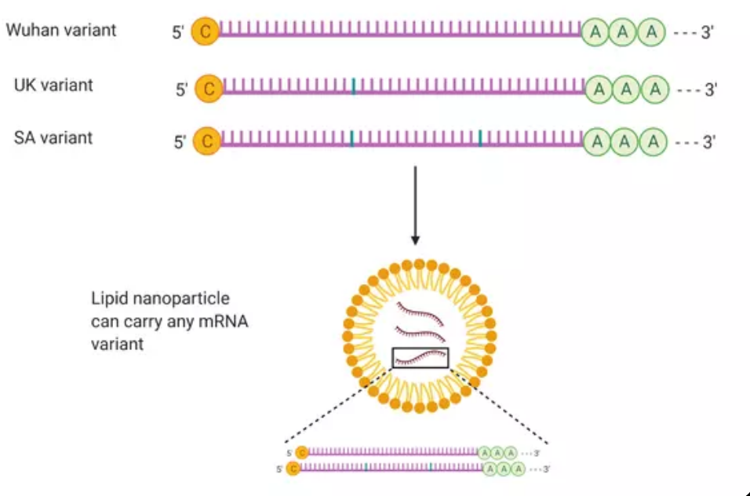
Expériences de Gain de fonction
Le futur de la virologie synthétique ne manque pas d’avenir!
Isoler de nouveaux virus dangereux
Séquencer leur matériel génétique
Séquencer leur matériel génétique
Need help?
AI
Fabriquer le vaccin mRNA correspondant
Synthétiser leur matériel génétique

Slide 30
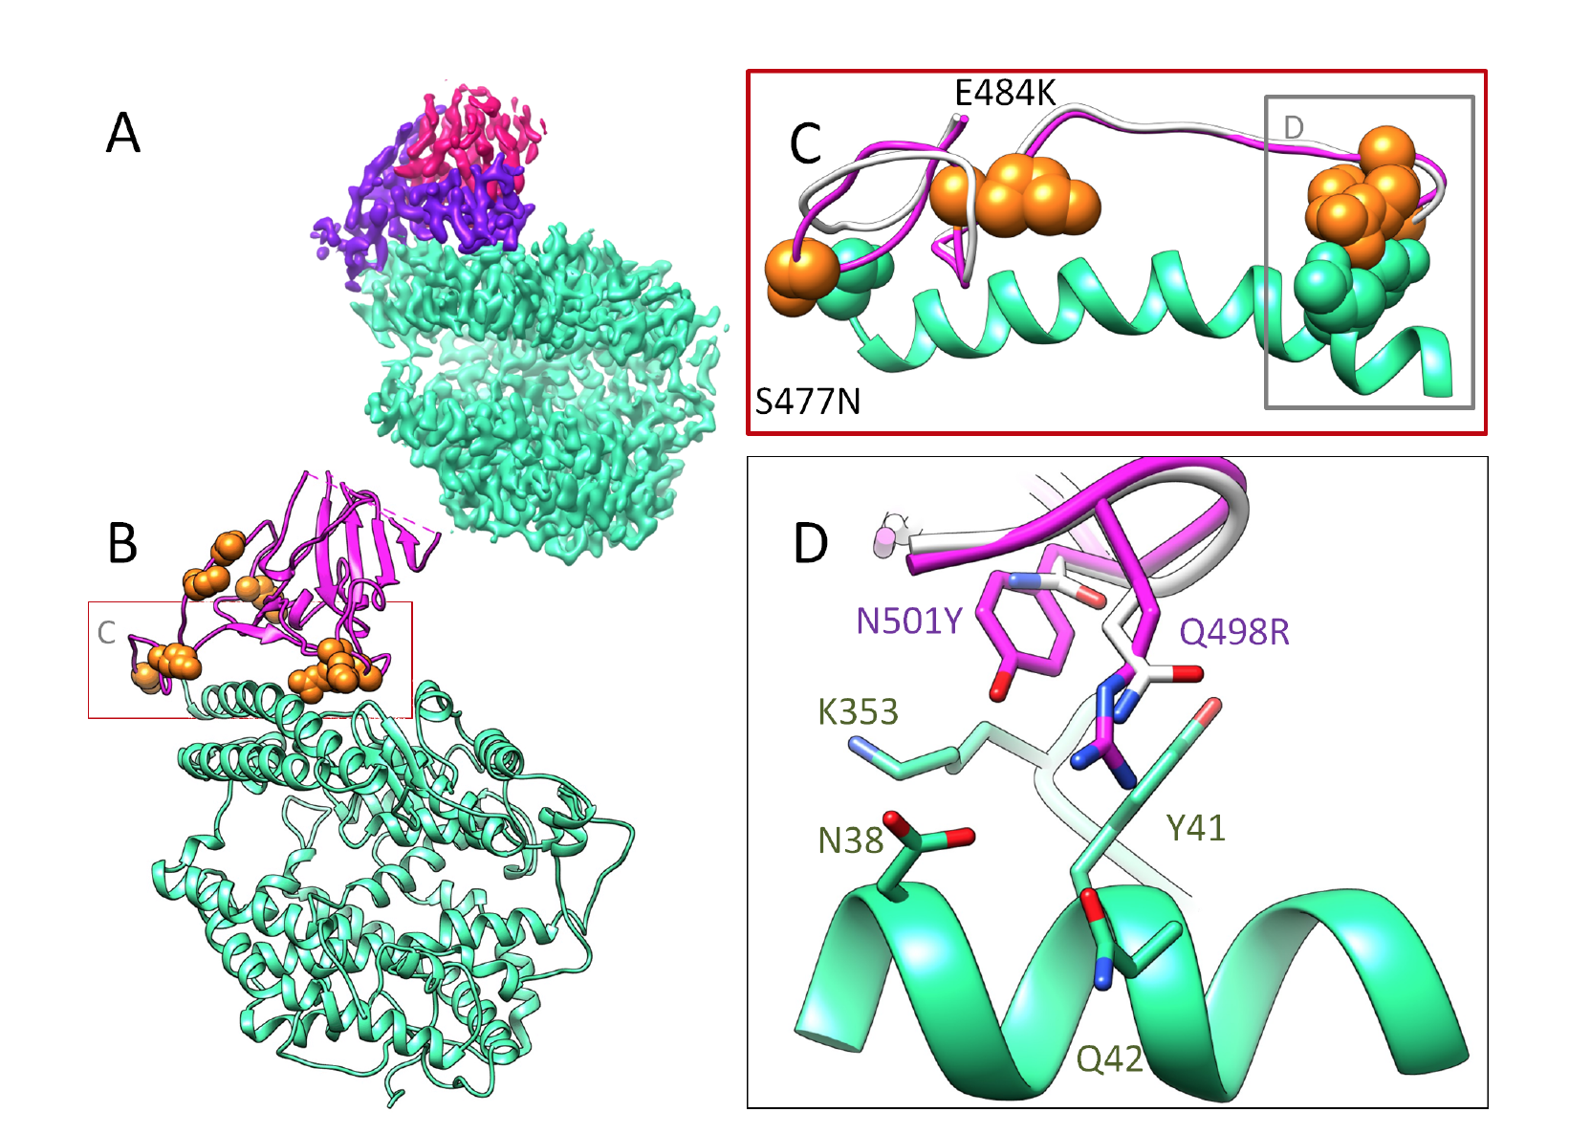
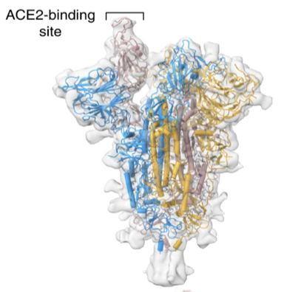
L’apport irremplacable de la Biologie Structurale, devenue une faiblesse Européenne
Résultats Cryo-EM :
RBD
Interface « adhésive »
ACE2
SPIKE
Prediction de l’infectivité des variants et anticipation du succès vaccinal
Une intéraction détaillée
au niveau atomique
Zahradník et al, bioRXiv 2021

Slide 31
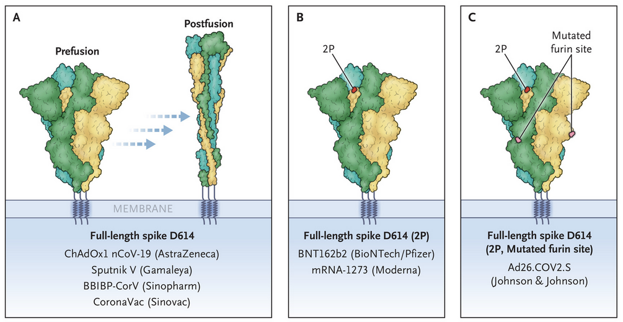
SARS-CoV-2 origin
Ceux qui ont obtenu ces résultats en Cryo-EM ont gagné la course au vaccin…
Prix Nobel 2023

Slide 32



L’anticipation et la préparation des possibles futures émergences
Quelles sont les réponses scientifiques, médicales, sociétales, et politiques?
Agriculture et biodiversité
Vaccination
Médicaments
Observation, compréhension, respect
Défis technologiques, chronologiques
Diagnostic précoce, voie orale
POUVONS NOUS NOUS PASSER DE LA SCIENCE ?
Notes:
The problem is that the next emerging virus can’t be predicted. So there

Slide 33













REMERCIEMENTS - FINANCEMENTS
ANR
ANRS-MIE
REACTing
International collaborations: Partners from European networks (Academic: LUMC and U. Utrech, Holland; U.Lübeck;
KU-Leuven, Belgium; Corporate: Takeda, USA; Janssen, Belgium; Pfizer, USA; Merck, USA.)
Colorado State University, USA; U. California-Berkeley, USA; UTMB, USA; Nan-Yang U. Singapore; Hong-Kong U.;
WuxiBiortus, China; IRC Montreal, Canada.

Slide 35

Méthodes de la virologie moléculaire
Passage en série sur cellules humaines
Culture de virus
Sélection progressive de virus adapté aux cellules
Adapter un virus à une culture cellulaire
Atténuer les virus pour limiter leur pathogénèse, développement de souches vaccinales
Risques : adaptation du virus a un nouveau récepteur humain

Slide 36


Mutants d’échappement aux antiviraux pour identifier les cibles thérapeutiques
Méthodes de la virologie moléculaire
Molécule anti-virale
Sélection de virus résistants
(Mutants)
Séquençage & identification
des mutations de résistance
Culture de virus
Comprendre les principes d’action des médicaments
Optimiser les antiviraux et découvrir de nouvelles molécules
Etape indispensable pour débuter des essais en modèles animaux
Risques : propager des virus résistants aux médicaments

Slide 37
Méthodes de la virologie moléculaire
Comprendre les mécanismes d’échappement aux vaccins
Vaccination
15 jours
Prélèvement des anticorps
Sélection de virus résistants
virus mutants capables d'échapper
aux vaccins
Comprendre les mécanismes d'échappement aux vaccins
Identifier les risques associés à certaines mutations et surveiller leur apparition
Se préparer au futur en élaborant des nouveaux vaccins plus robustes
Risques : propager des virus résistants aux vaccins.

Slide 38
Expériences de Gain de fonction
Expérience de passage en série en modèle animal humanisé
Virus sauvage
Virus adapté (muté)
■ Ces outils permettent de comprendre les mécanismes de franchissement de la barrière d’espèce.
■ Ces expériences “accélèrent” l’évolution des virus.
■ En utilisant des animaux “humanisés” les virus peuvent “s'adapter” aux récepteurs humains.
■ Les virus ainsi “générés” n’existent pas dans la nature.
■ Il est difficile de prédire quelle serait la trajectoire d’un tel virus s'il infectait un expérimentateur.
■ Le risque biologique est important car on adapte les virus aux récepteurs humains.

Slide 39



Expériences de Gain de fonction pour construire un virus optimisé pour la transmission chez les mammifères par aérosol
Expériences de Gain de fonction
2/2
2/2
0/2
H5N1 sauvage
4/4
4/4
3/4
*
*
*
*
*
*
H5N1 Muté (5 mutations)
(transmission par aérosol)
Russell CA, Fonville JM, Brown AEX, et al.. Science 2012 ; 336 : 1541–1547.
Imai M, Watanabe T, Hatta M, et al. Nature 2012 ; 486 : 420–428.

